Slide 1




Open Source Software
and
GITHUB
FUN
Pride
Minsuk Lee
컴퓨터공학부.국민대학교
https://www.facebook.com/minsuk.lee0
http://ko.wikipedia.org/wiki/놀이터
Notes:
재미로 참여하고,
자부심으로 남게 된다.

Slide 2
목차
OSS 소개
OSS License
OSS Projects
OSS 참여
ALM 소개
GITHUB
GIT
GITHUB 활용
최종본 슬라이드와 모든 링크가
정리되어 있는 곳
http://hl1itj.tistory.com/118

Slide 3

http://opensource.com
Open Source:
A proven business paradigm
to accommodate various requirements most efficiently.
Notes:
오픈 소스는
다양성을 가장 빨리 수용할 수 있는
확실한 비즈니스 패러다임

Slide 4
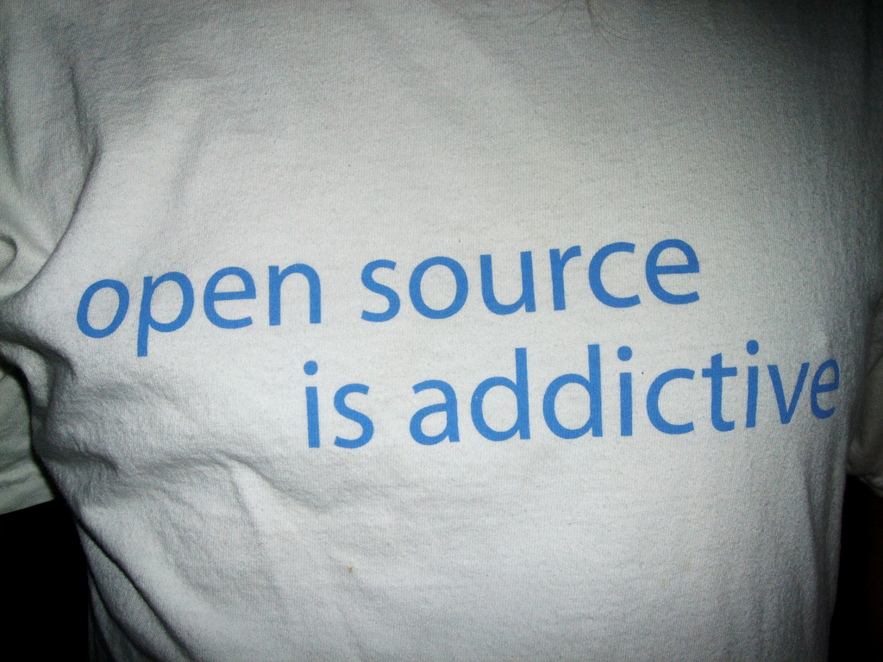
https://www.flickr.com/photos/mager/2299296256/
Open Source:
A cultural phenomenon that
evolves by participating, contributing and sharing.
Notes:
오픈 소스는
많은 사람들이 참여, 공유하여
진화해 나가는 문화적 현상

Slide 5

Good Practice – reader community
http://tcdesigns84.deviantart.com/art/Distressed-Harley-Davidson-50734585
Notes:
GOOD PRACTICE – reader community 100여 년의 오토바이 역사를 자랑하는 할리데이비슨, 1차 대전에 2만대를 참전시키면서,
1920년대에 총생산 27,000대에 달하는 세계 최대 오토바이 제조회사로 우뚝 서게 됩니다.
1974년 7월 4일 4천명의 오토바이 광들이 캘리포니아 홀리스터라는 작은 마을에 모여 할리를 타고 술도 마시며 보내게 되는 사건이 언론에 센세이션하게 보도되면서 유명세를 타게 됩니다.
80년대 일본제 오토바이에 밀리자,
1983년 ‘To ride and have fun’이란 모토 아래 할리를 타는 사람들을 모아 결속을 강화하는 ‘할리 오너스 그룹(Harley Owners Group)’을 만들게 됩니다.
소비자들이 브랜드가 주는 이미지를 스스로 가져가고 키울 수 있도록 문화공간을 만들어주는 것이 더 효과적 일 수 있다는 생각을 하게 됩니다.
나만의 모터사이클을 디자인 할 수 있다는 것입니다. 이른바 ‘옵션-주문 제작 시스템’은 컬러에서부터 옆 날개는 어떤 형태로 달지, 날개 옆에는 어떤 무늬가 들어가고 어떤 글을 새길지 모두 고객이 직접 결정할 수 있습니다. (참여할 공간과 신뢰)
Harley Owners Group : 전 세계 128개국에서 130만 명 회원(한국 약 1200명)이 가입한 모임이 되었습니다. 주목할 점은 호그가 할리데이비슨의 통제를 받지 않고 순수하게 회원들 스스로 운영하는 모임이라는 점입니다.

Slide 6
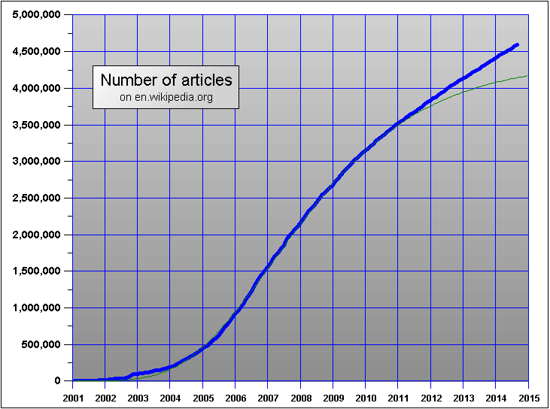

Best Practice – writer community
http://en.wikipedia.org/wiki/Wikipedia
Notes:
BEST PRACTICE – writer practice
전문가 그룹으로는 비용을 감당할 수 없다.
커뮤니티의 지식을 수용하고 커뮤니티의 참여로 자정 되는 플랫폼 !!!

Slide 7
OSS의 정의
정의1: 자유롭게 열람, 사용, 수정하고, 다른 사람에게 배포할 수 있는 소프트웨어
강한 규칙: 라이선스(저작권, 특허권)
http://opensource.org/ - GNU, BSD, Apache, MIT 등 70+ 종
정의2: Community에서 Open Project로 집단 협업으로 만든 소프트웨어
강한 절차(process)
동료 검토 (Peer Review)
Maintainer / Committer 중심
효율적 의사결정
문서화

Slide 8
Open Source Software, now
78%의 회사가 Open Source 기반으로 운영됨
3%의 이하만 Open Source를 사용하지 않음
소프트웨어가 필요할 때, 66% 이상의 회사가 Open Source가 있는지 먼저 확인
자사 엔지니어의 반 이상이 Open Source 관련된 일을 하고 있는 회사가 50% 이상
39%의 회사가 Open Source 프로젝트를 계획 중
47%의 회사가 자사의 툴과 프로젝트를 Open Source로 공개
55%가 Open Source가 보안상 확실히 안전하다고 응답
(참고, 2015 Research by North Bridge, Black Duck)
http://www.slideshare.net/blackducksoftware/2015-future-of-open-source-survey-results
Notes:
Published on Apr 15, 2015
With a record-breaking 1,300 respondents, the 2015 Future of Open Source Survey results highlight record levels of corporate participation in open source, as well as the greater impact OSS is having on technology and security. Yet, this year's results also reveal a reported lack of formal company policies and processes for consuming and managing open source and its associated legal, operational, and security risks.

Slide 9






















Notes:
학교는 심각한 문제다.
오픈 소스 플랫폼, 오픈 소스 개발 툴, 오픈 소스 오피스 다 문제 없다.
그냥 하면 된다.
지금 학생들이 졸업하면 오픈 소스 말고 거의 답이 없다.
Do the right things…

Slide 10

왜 오픈소스 인가?
No Vendor Lock-in
OSS 자체적인 Business 모델로서의 가치
이미 성공적인 큰 OSS 프로젝트, 커뮤니티에만 해당
핵심 역량을 발휘할 수 있는 부분에 집중
다른 참여자/커뮤니티와 함께 역할 분담, 동반 성장
세상의 모든 OSS는 내 친구, 내 재산
나의 개발 역량 향상을 위한 발판
나 스스로 또는 외부에 대한 긍정적인 메시지
좋은 사람들과의 협력 가능성
내 역량을 세계 만방에 알리는 방법
새로운 도전과 사업의 기회
인력 양성/ 리크루팅의 기회
선수들이 인정한 선수들이 커뮤니티에 있음
취업 전에 역량을 인정받을 거의 유일한 방법
Notes:
다이빙 경기를 보신적 있나요 ?
다이빙 선수들은 높은 다이빙 보드에 올라가서 멋지게 뛰어내립니다.
하지만 다이빙 보드까지 올라가는 길과 시설은 선수가 만들지 않습니다.
선수는 멋진 다이빙을 보여주고, 다른 시설은 그 전문가들이 만듭니다.
협업이 필요합니다.

Slide 11
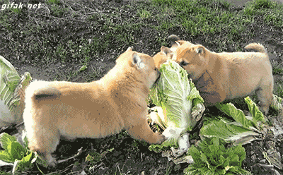
오픈 소스에 대한 중요한 오해
소스가 공개되어 있기 때문에 보안에 취약하다.
오픈소스를 쓰면 회사의 기술 자산이 외부에 노출된다.
오픈소스를 쓰고 수정한 부분은 공개하지 않는 것이 좋다.
Notes:
Software company
우리는 공부하는 법을 배웠지만, 일요일 영화보는 법, 인간답게 사는법, 갑질에 대응하는 법을 배우지 못핬다.
과정을 더 평가하자 과정은 peer review로만 가능. 결과로 평가하면? 다 알지 않나 성공한 게임, 버그없는 sw 없다는 걸
경쟁은 고래도 익사하게 만든다
회사를 위한 변명 : 회사가 작을때는 레고 처럼 scale이 되지만 크면 안된다
그건 개발자/엔지니어가 해결할 문제가 아니다.
그에 맞는 방법을 개발해야 한다.
---
http://www.slideshare.net/watchncompass/freedom-responsibility-culture
http://www.slideshare.net/evoka/freedom-responsibility-culture-49207219 - 비속어 버전
매출(성과)로 개발자 보상을 하는 회사
사업은 운7기3 이라고 했다.
대부분 성공한 경영자는 9:1 이라고 했다.
매출로 평가를 하면 개발자의 기술은 10%만 반영되는 것이다.
매출은 내재적 가치가 시장을 잘 만나 만들어진 것.
--
노력을 평가하는 회사
가방끈이 아니라, 노력이 아니라, 노동 시간이 아니라,
내재적 가치를 높이기 위해 보여준 실력으로,
내재적 가치가 매출로 안 연결되었다면
그것은 시장(운)이 나빴거나, 사장이 잘 못한 것이다.

Slide 12
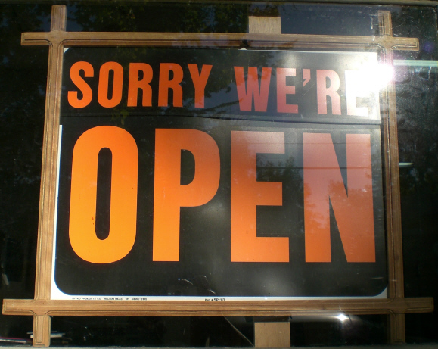
이런 조직이 오픈 소스 소프트웨어 조직
뭔가가 땡길 때, 오픈 소스를 먼저 생각합니다.
개발자들이 커뮤니티에 나가 우리 기술과 로드맵을 설명합니다.
우리 개발자들을 기다리는 커뮤니티가 있습니다.
초보 커뮤니티 개발자들의 참여를 위해 노력합니다.
커뮤니티 개발자들의 기여를 언제나 존중합니다.
오픈소스 소프트웨어 저작권을 존중합니다.
진짜 오픈을 합니다.
https://www.flickr.com/photos/29998767@N07/
Notes:
Software company
우리는 공부하는 법을 배웠지만, 일요일 영화보는 법, 인간답게 사는법, 갑질에 대응하는 법을 배우지 못핬다.
과정을 더 평가하자 과정은 peer review로만 가능. 결과로 평가하면? 다 알지 않나 성공한 게임, 버그없는 sw 없다는 걸
경쟁은 고래도 익사하게 만든다
회사를 위한 변명 : 회사가 작을때는 레고 처럼 scale이 되지만 크면 안된다
그건 개발자/엔지니어가 해결할 문제가 아니다.
그에 맞는 방법을 개발해야 한다.
---
http://www.slideshare.net/watchncompass/freedom-responsibility-culture
http://www.slideshare.net/evoka/freedom-responsibility-culture-49207219 - 비속어 버전
매출(성과)로 개발자 보상을 하는 회사
사업은 운7기3 이라고 했다.
대부분 성공한 경영자는 9:1 이라고 했다.
매출로 평가를 하면 개발자의 기술은 10%만 반영되는 것이다.
매출은 내재적 가치가 시장을 잘 만나 만들어진 것.
--
노력을 평가하는 회사
가방끈이 아니라, 노력이 아니라, 노동 시간이 아니라,
내재적 가치를 높이기 위해 보여준 실력으로,
내재적 가치가 매출로 안 연결되었다면
그것은 시장(운)이 나빴거나, 사장이 잘 못한 것이다.

Slide 13
OSS 내 맘대로 분류
Community OSS
커뮤니티에서 만들기 시작한 프로젝트
대부분 OSS 프로젝트
나중에 회사로 넘어가는 경우가 많음 (MySQL 등)
Linux(www.linuxfoundation.org), 배포판 (Ubuntu, …)
Apache(www.apache.org), KDE(www.kde.org)
Commercial OSS
특정 회사가 만든 (상용) SW를 전략적 목적에 의해 공개
Commercial version과 community version을 분리하기도 함
Commercial version : Long Term Stable Version (subscription based support)
최근에는 나중에 공개하는 것이 아니라 처음부터 Community 방식으로 개발하는 것이 보통
Solaris(SUN), Android(Google), Fedora(Red Hat), OpenSuse,
Cubrid(Naver), …
애매한 OSS (늘 그렇듯이)
국가 프로젝트로 개발하고 잊혀진, 또는 Capstone 프로젝트

Slide 14
But…
License is not easy

Slide 15
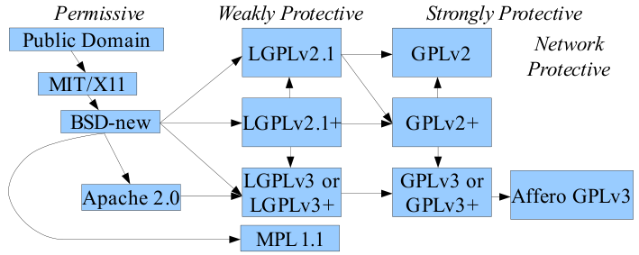
OSS License
복잡한 법적인 이슈는 변호사에게..
OSS 라이선스는 기본적으로
소프트웨어의 사용을 장려하기 위한 문서
참여자들의 (경제적 또는 비 경제적) 이익이 최대가 되는 합의
코드 자산, 특허, 상표권
공유와 헌신에 대한 예의
Reputation, 원본 소스의 존중
저작자의 오픈 소스에 관한 철학의 존중
파생물의 공개 조건
http://www.dwheeler.com/essays/floss-license-slide.html

Slide 16
유명한 (aka. 큰 커뮤니티의) 라이선스
Apache License, 2.0
BSD 3-Clause "New" or "Revised" license
BSD 2-Clause "Simplified" or "FreeBSD" license
GNU General Public License
GNU Library or "Lesser" General Public License
MIT license
Mozilla Public License 2.0
Common Development and Distribution License
Eclipse Public License
http://opensource.org/licenses/category

Slide 17
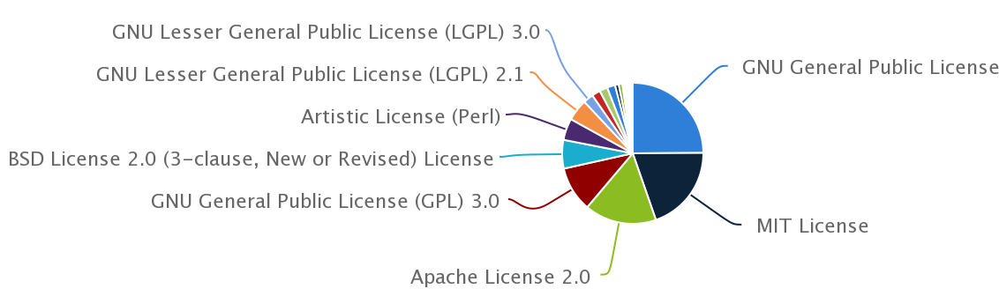
Open Source 라이선스 통계
1. GNU General Public License (GPL) 2.0 25%
2. MIT License 20%
3. Apache License 2.0 16%
4. GNU General Public License (GPL) 3.0 10%
소스 사용에 관한
자유를 더 부여하여
사용을 장려하고
Source에 대한 Control을 강화
(공개된 소스의 Integrity, Competency 유지)
https://www.blackducksoftware.com/resources/data/top-20-open-source-licenses (2015)

Slide 18





주요 Open Source 라이선스
 | GPL | LGPL | MIT (BSD, MPL) | Apache
저작권 보호 | O | O | O | O
상용 SW 혼용 가능 | O | O | O | O
파생물 공개 의무 | O | O | X | X
같은 라이선스 유지 | O | O | X | X
특허권행사 가능 | X | X | X | O
비공개SW와 혼용 | X | O | O | O

Slide 19

“파생물 (Derivative Works)”의 정의
파생물의 사전적 정의
“하나 이상의 기존 저작물을, 번역, 편곡, 희곡화, 소설화, 영화화, 녹음, 요약, 또는 기타 방법으로 제작, 개작,적용한 저작물”
Open Source Software 관점에서의 파생물이 아닌 경우:
이미 존재하는 API 만을 이용하여 분리 빌드 / 실행되는 Module
파생물!!
(소스 공개)

Slide 20
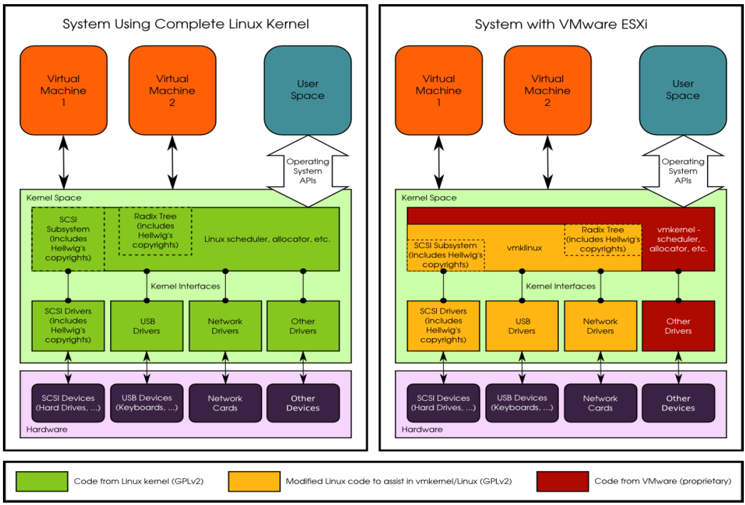
Hellwig vs. VMware case
(ref, Till Jaeger, BlackDuck Korea Conference 2015)

Slide 21
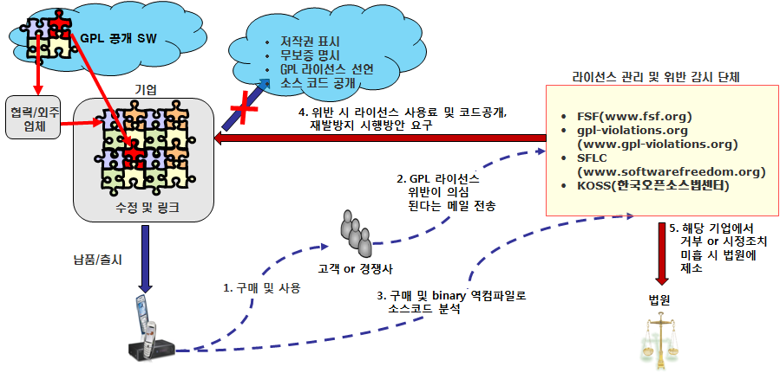
라이선스 위반 확인 모니터링 체계
출처: 국가 R&D 공개SW 활용방안, NIPA, 2011
실제 업체간 소송은, 저작권+상표권+특허권 등이 조합된 종합선물세트 형태로 제기됨.
소스없이 위반을 어떻게 발견할 수 있는가? : http://www.binaryanalysis.org
http://www.fossology.org/projects/fossology

Slide 22
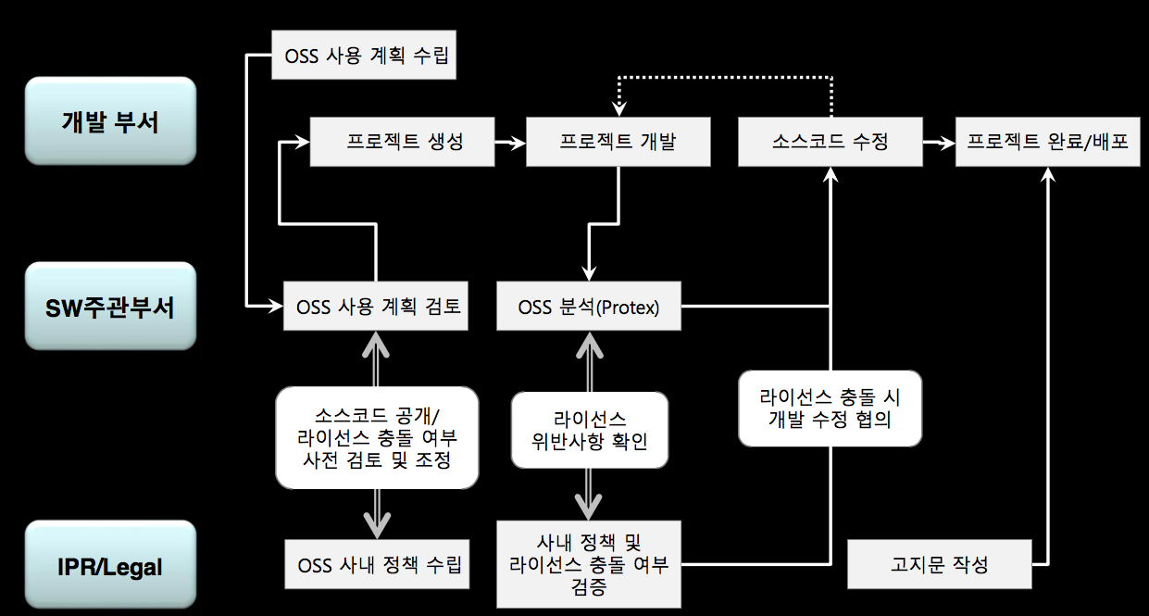
OSS Governance
(ref, SK-Telecom, 2015 Blackduck Korea Conference)

Slide 23
OSS 어디에 있을까?
github.com
code.google.com
bitbucket.org
sourceforge.net
savannah.gnu.org dev.naver.com
www.codeplex.com …
2016.1.25 일 종료 (github export 가능)
FSF
Microsoft
List of open source code repositories
http://en.wikipedia.org/wiki/Comparison_of_open-source_software_hosting_facilities
Notes:
Dev.naver.com = 6월 현재 4만6천개 호스팅

Slide 24
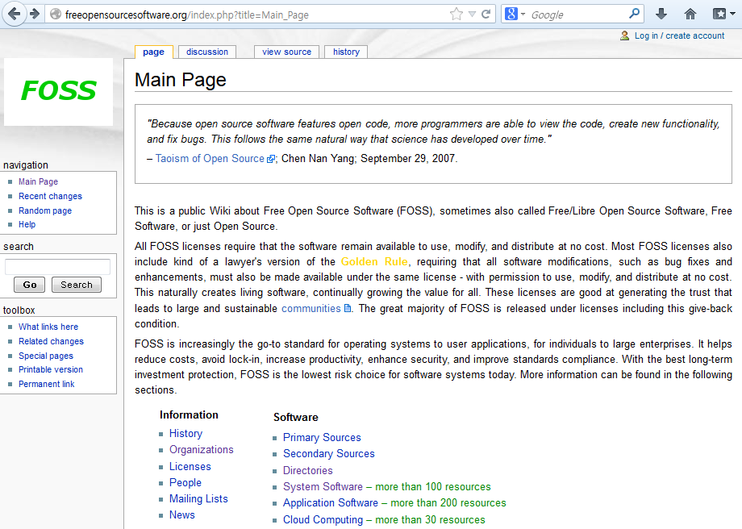

http://freeopensourcesoftware.org

Slide 25
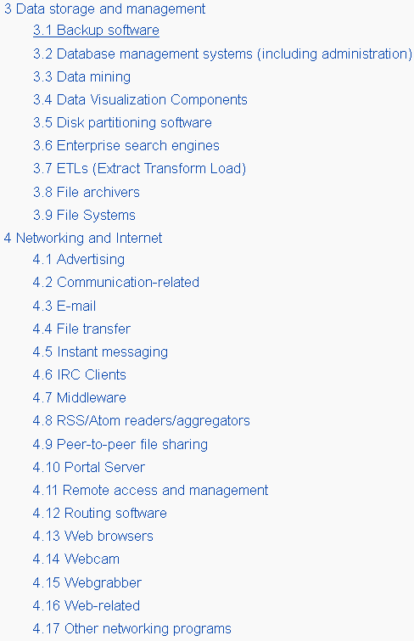
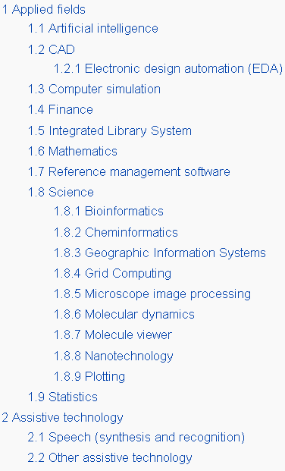
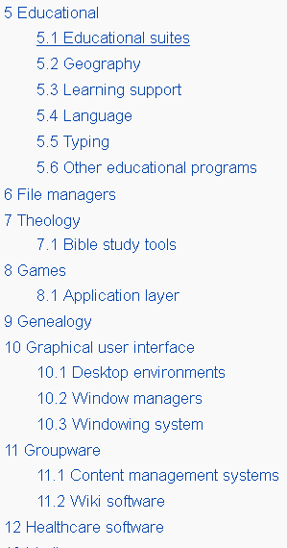


Wikipedia: List of Open Source Software
http://en.wikipedia.org/wiki/List_of_free_and_open_source_software_packages
모든 오픈소스 SW가 있지는 않지만,
응용 분야별로 대표적인 공개 SW가 나열

Slide 26
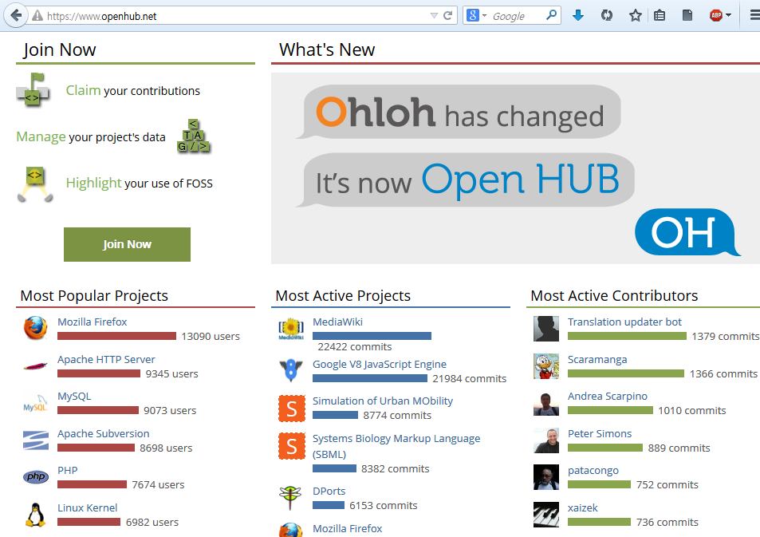
https://www.openhub.net

Slide 27
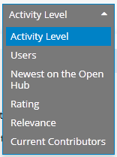
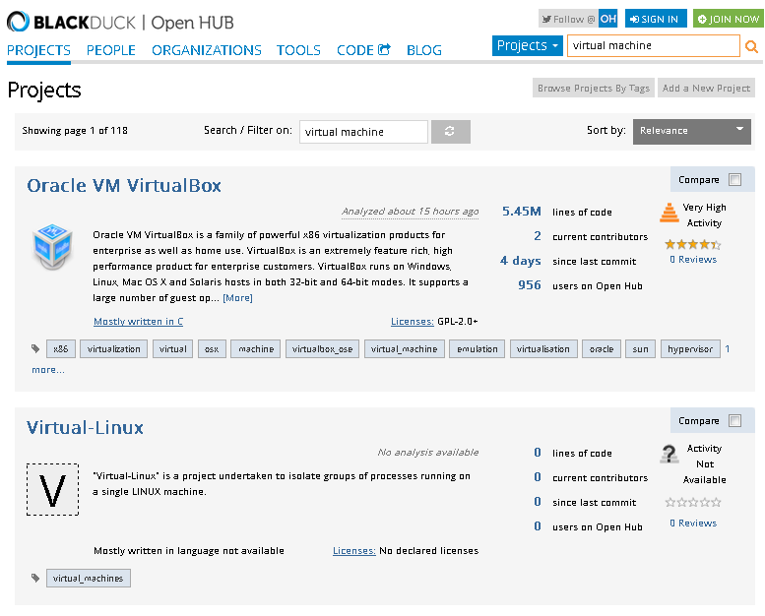
openhub.net의 검색 결과
예, Virtual Machine 검색
프로젝트 별로
개요 (+라이선스, 언어, …)
현재 line 수
개발자 수
활동 상황
등을 보여줌

Slide 28
OSS 참여자의 입장에서..
찾아 보기
써보기
문제 알리기
문제 고치기
기능 추가
리뷰
관리
의사 결정
커미터 레벨
나중엔 내 프로젝트로 큰 커뮤니티 만들기…

Slide 29
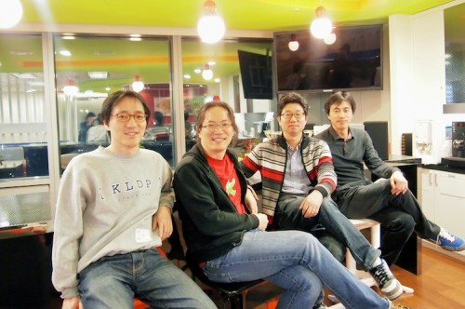
구글 오픈소스 라운드 테이블 (12.2.28, 14.9.11)
“오픈 소스 프로젝트를 즐기는데 있어서 필수 조건: ‘고민하지 말고 무조건 저질러라’”
“그 어떤 프로젝트든 자신이 특화 해서 기여할 부분은 조금씩 남아 있으니, 우선 참여해볼 것을 권한다”
“‘이걸 올려도 정말 될까’같은 고민은 하지 않길 바란다”
“영어 실력이 있으면 좋지만, 영어 실력이 문제되지는 않는다”
“공유를 통해서 기쁨을 느끼는 개발자가 늘었으면 좋겠다”
“기업들이 오픈 소스 프로젝트에 참여했던 개발자를 우대하는 분위기이기 때문에 오픈 소스 프로젝트 참여로 얻는 것이 분명 있다”
허준회, 허태준, 김국진, 김남형

Slide 30
선수의 반열에 오르려면..
영어
자세
시간
문화
소통
기술
열정
진정성

Slide 31
Contributor가 되려면 …
세 가지 작전
관심 있는 (자주 쓰는) 프로젝트를 선정
열심히 써본다.
매뉴얼, 사용 팁을 만든다.
크고 작은 문제를 발견하고 보고한다.
해당 부분 소스를 수정하여 고친다.
새로운 기능을 추가한다.
발전 가능성이 있는 프로젝트를 선정
한글을 지원한다.
다른 프로젝트와 엮어본다.
새로운 기능을 제안하고 추가한다.
마구잡이로 선정 (큰 프로젝트를 선정)
Document, Comment에 집중한다.
Spelling, 비문, … 수정한다.
* 3번도 좋지만, Wikipedia (한글, 영문) article 쓰기
Fork
Pull Request

Slide 32
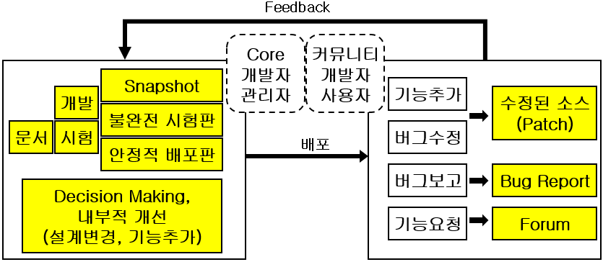
공개는 언제나 적극적인 공개를 의미
NonOSS
Add-ons
NonOSS
Add-ons
NonOSS
Apps
NonOSS
Apps
Open Source Software 서비스/프레임워크/플랫폼/응용
Open Source의 장점을 살리기 위해서는
처음부터 적극적 공개 (의사 결정 과정, 문서, 소스)
즉, 내가 하고 있는 모든 것을 공개해야 한다.
Notes:
적극적 공개

Slide 33
Worth Reading
오픈소스 개발 방법론 - Mozilla 사례 중심 (2010) by 윤석찬 (Daum)
https://code.google.com/p/open-source-class/ by 윤석찬 (Daum)
The Origins and Future of Open Source Software
오픈소스 소프트웨어의 기술혁신 특성:리뷰
Netty 개발자 이희승(트위터) 커미터, 성지순례 사이트
레이어 별 오픈소스 by 최지웅 (오픈 소스 컨설팅)
공개SW 전환방법 및 전략 by 김형태 (아비도스)
한국 오픈 소스 커미터 목록 (KLDP)
Open Source iOS Apps – Real iOS Source Code Examples
성당과 시장 (한빛출판사 무료 ebook) – Eric Raymond
오픈소스로 개발 실력 쌓기 by진성주 (아파치 usergrid 커미터)
Head of Open Source Software (OSS) – OSS 헤드 구인 광고
오픈 소스, 왜 해야 하나? – by 김수보 (eBrain 아카데미)
왜 공개소스 소프트웨어여야 하나? – by 이민석

Slide 34
Q&A
(중간 정산)
Minsuk Lee
컴퓨터공학부.국민대학교
https://www.facebook.com/minsuk.lee0

Slide 35
ALM (Application Lifecycle Management)
requirements management
software architecture
computer programming
software testing
software maintenance
change management
continuous integration
project management
release management
development
maintenance
ALM
governance

Slide 36
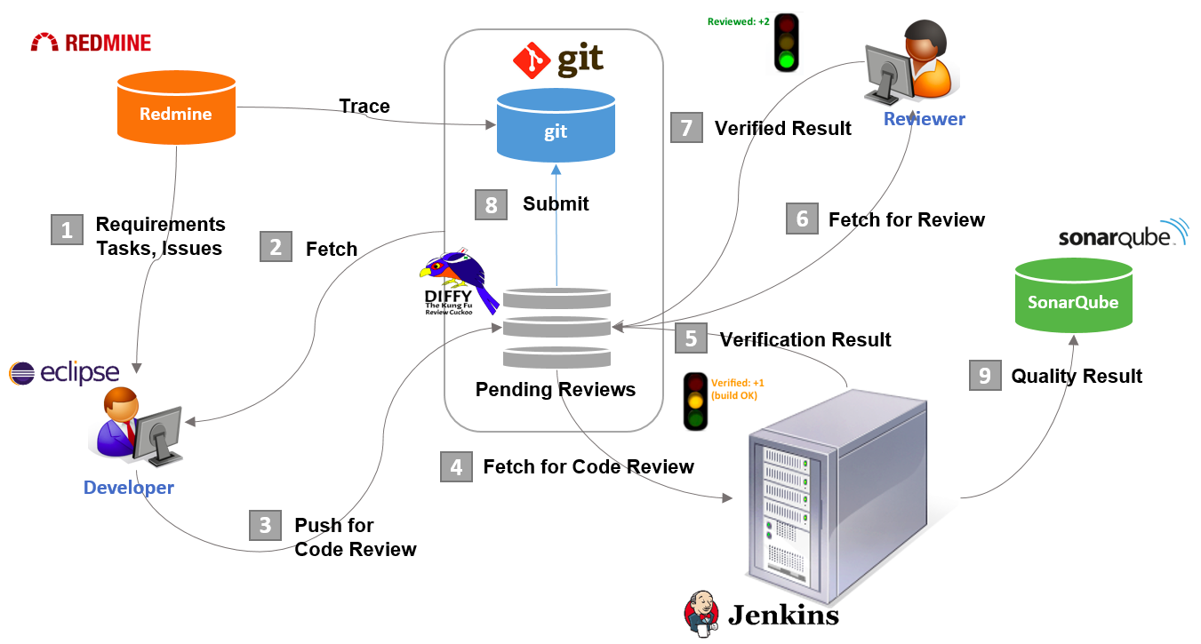
Typical ALM with Open Source
http://pseg.or.kr/pseg/osalm

Slide 37
Typical ALM Workflow
개발자는 Redmine에 작성되어 있는 요구사항, 업무, 이슈들을 이클립스의 작업 리스트에서 확인
개발자는 자신의 업무와 관련 있는 소스 코드를 Git + Gerrit 으로부터 Fetch 받음
개발자가 코딩과 Local Test를 마친 자신의 소스 코드를 리뷰 요청을 위해 Gerrit 에 Push 함
Jenkins는 빌드, 정적분석, 단위 테스트를 위해 Gerrit에 Push된 소스 코드를 Fetch 함
Jenkins는 확인 결과를 Gerrit에 등록
리뷰어들은 개발자가 개발한 소스 코드의 리뷰를 수행
리뷰어들은 검증 결과를 Gerrit에 등록
Gerrit은 코드 리뷰 결과와 빌드 검증 결과를 바탕으로 소스를 Git에 submit
http://pseg.or.kr/pseg/osalm

Slide 38
Github

Slide 39
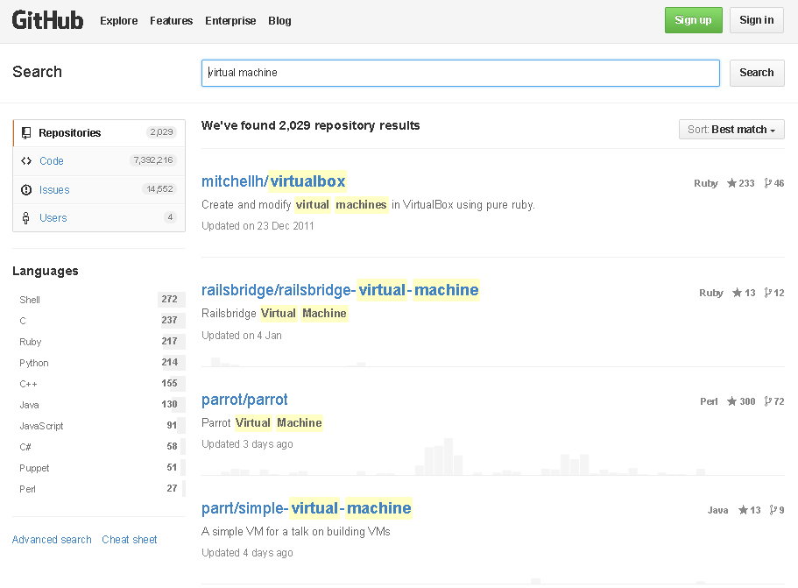
Open Source 계에서는 github이 이제 갑
Virtual Machine 검색
Github이 최근
신규 (학생) 개발자 유입을 위한
Promotion을 시작함
https://education.github.com/pack

Slide 40
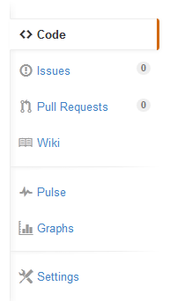
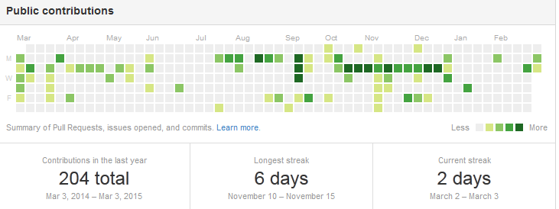
Github?
Git을 기반으로 하는 소프트웨어 프로젝트 관리 사이트
GITHUB과 git 관계?
Git 이라는 Source Control 방법을 github이 사용할 뿐
Github을 쓴다는 것은
Source Control
Issue Tracking/Control
협업 도구 (fork/pull request)
Statistics 등을 쓴다는 것

Slide 41

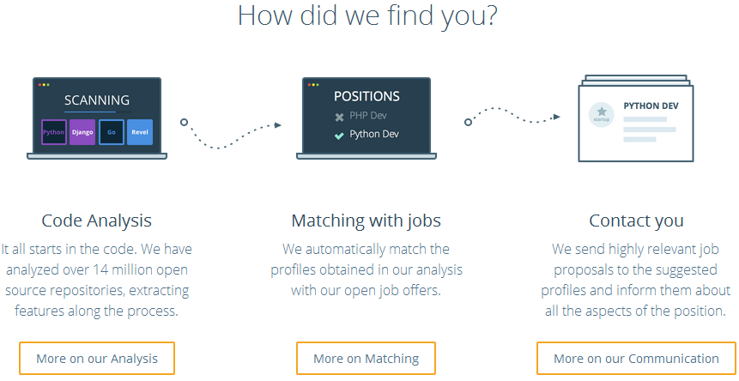
왜 오픈소스 인가?
http://sourced.tech/

Slide 42
Github은 꽤 중요해서..
http://rankedin.kr/
http://git.io/top
https://code.google.com/p/gitinspector/
http://resume.github.io/
http://git.io/top
http://ghv.artzub.com/
https://www.openhub.net/people

Slide 43
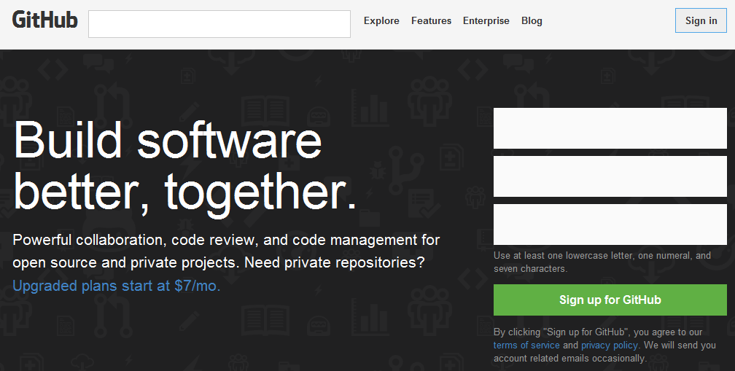
Github 시작하기 – github.com

Slide 44
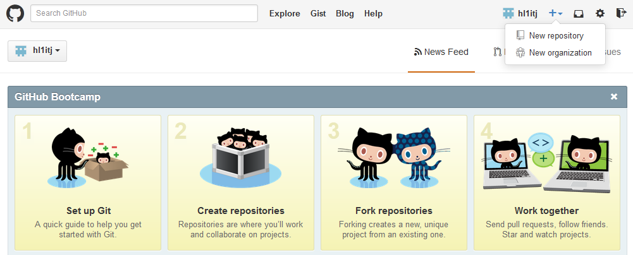
Repository 만들기
또는… 다른 원본 소스를 fork 해오면
같은 복사된 repository가 내게도 생김 !!

Slide 45
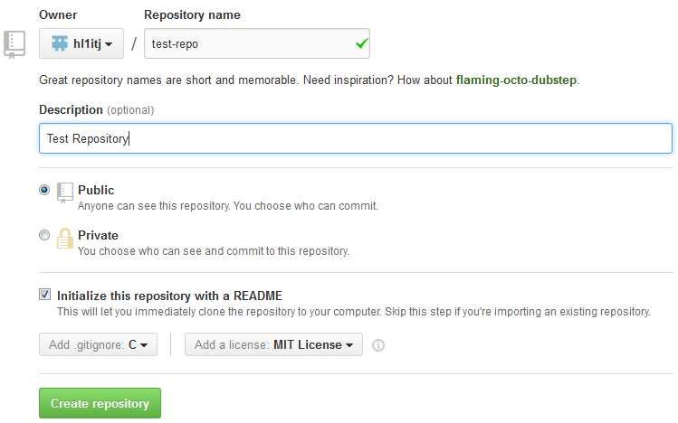
Github Repository 생성
저장소 이름과 설명
남들도 볼 수 있게, private은 유료
Readme를 만들어 줌
라이선스 선택
버전 관리 예외 파일 등록
- 언어를 선택

Slide 46
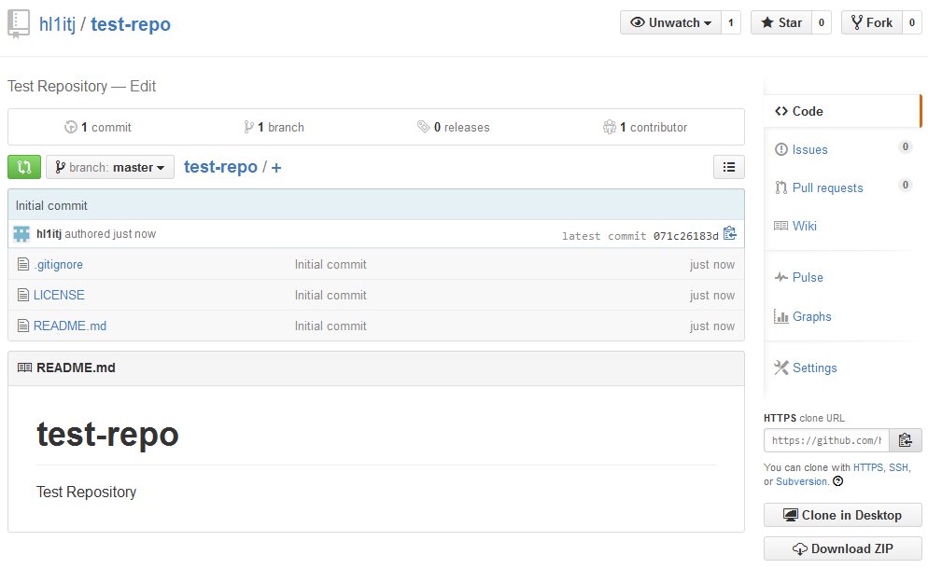
Github Repository 화면
Master Branch 표시
살아있는
issue, pull request 수
이 Repository에서 유지하고 있는
소스 Branch 수
.gitignore, license 선택 결과
자동으로 만들어진 ‘제목만 있는’
Readme.md (Markdown 언어로 편집 가능)

Slide 47
Contributor
이 프로젝트 참여자수
Github Repository 화면
Click 해서 Issue제기
Release 하면
이름 붙은 Tar Ball을
Download 할 수 있게 만들어 줌
Setting 메뉴의 Collaborator 설정에서
프로젝트 참여자,
즉 이 repo.에 commit 할 수 있는
사람 ID를 추가 가능
클릭해서
파일들을 직접 수정 가능
Commit를 하게 됨
로컬 환경에서
이 github repository를 보는 URL

Slide 48
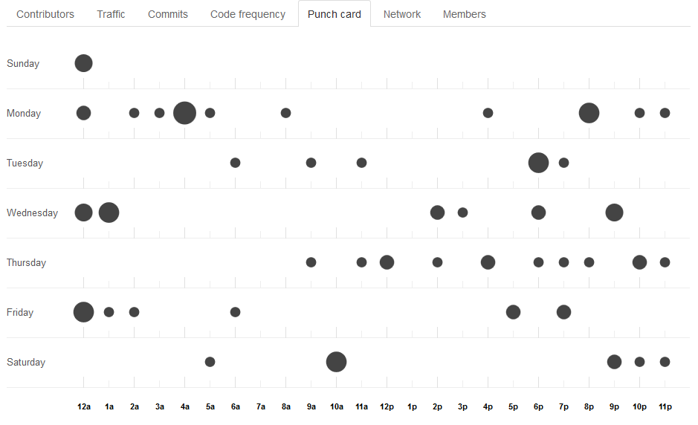
Repository Punch Card (contributor 화면에서)

Slide 49
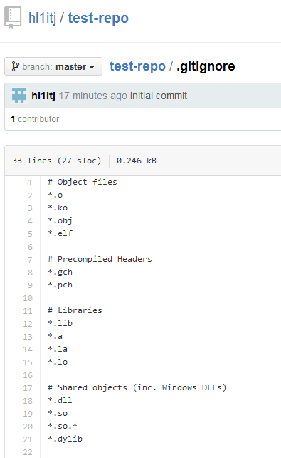
.gitignore 내용
Object file,
Precompiled Header,
Shared library 등
Build해서 만들어지는 것은
모두 version 관리에서 제외
(편집 가능)

Slide 50
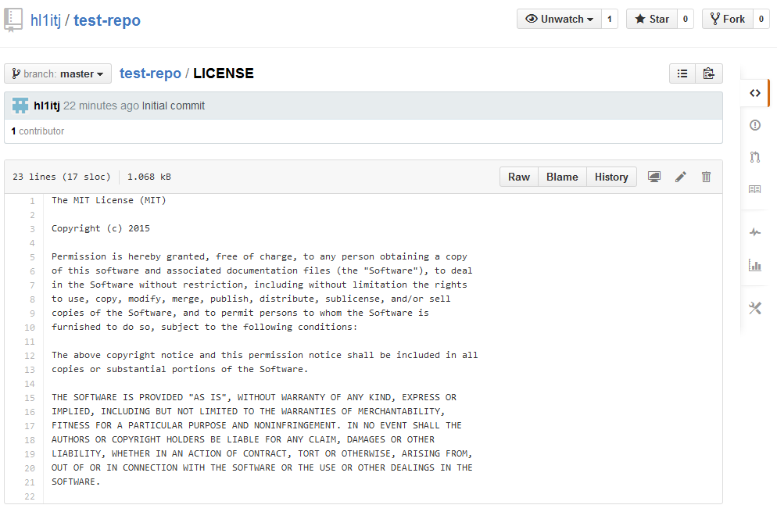

LICENSE 내용
편집, 삭제가 가능
Revision History

Slide 51
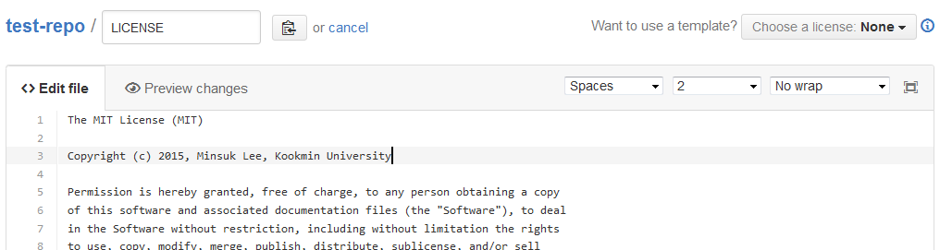
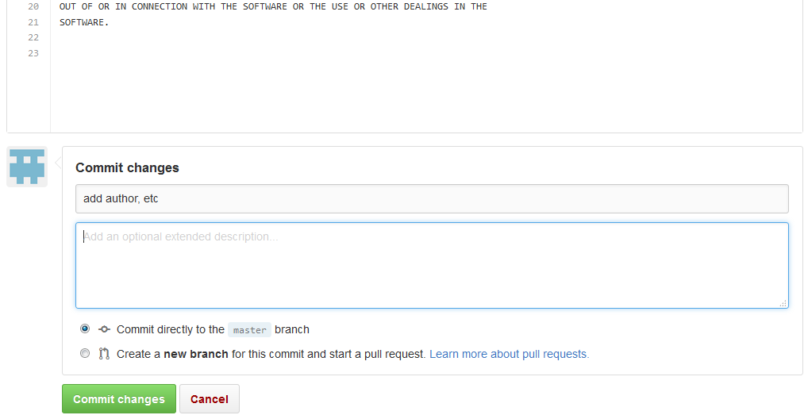
LICENSE 편집
수정한 부분
Commit 메시지
원본(master)는 그대로 두고
새로운 Branch를 만들 수도 있음

Slide 52
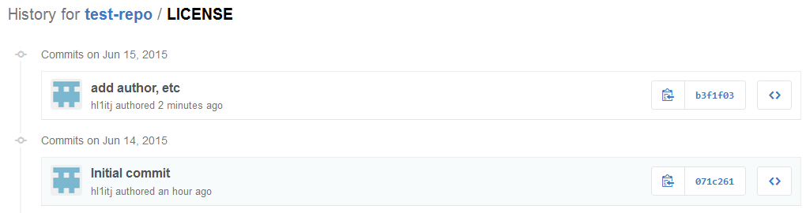
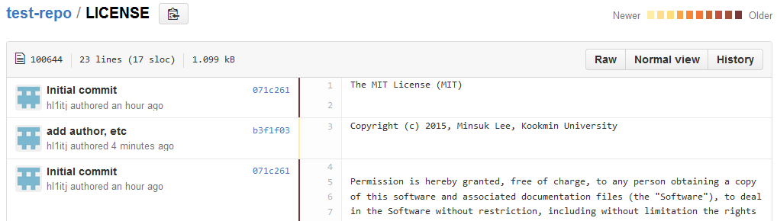
LICENSE 수정 후 변화
Commit 메시지와 함께
History에 추가됨
Commit 시점의 파일 보기
Blame 화면

Slide 53
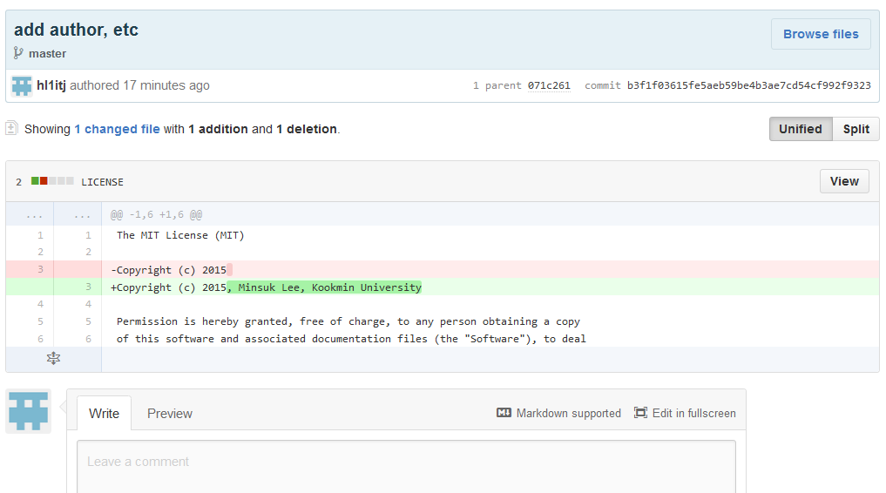
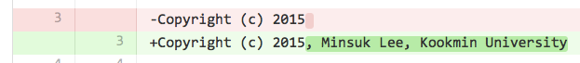
모든 변화에는 ID가 할당됨

Slide 54
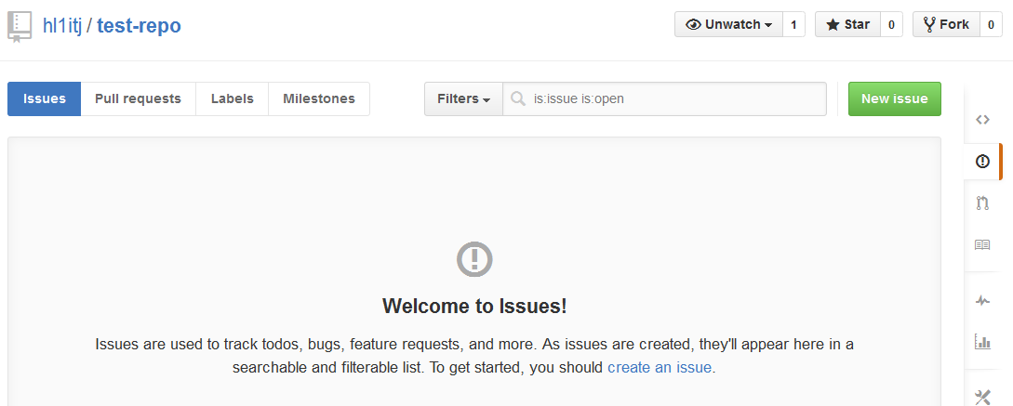
Issue.. 는 Issue다.
어떤 이슈든
이 프로젝트와 상관이 있는
‘해결되어야 하는’ 문제/comment를 기록하고
해결되는 과정을 Track
Bug Report (재현 방법까지)
새로운 기능 요구
Review / Comment
…

Slide 55
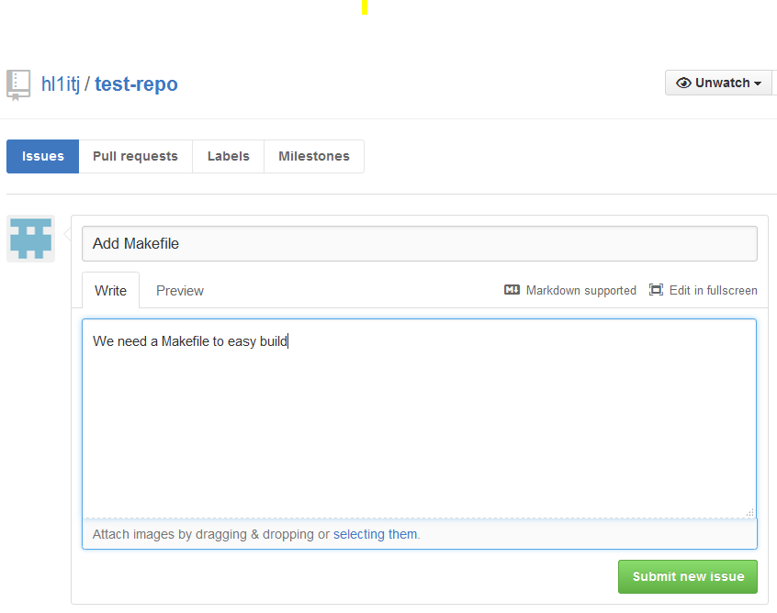
Issue 제기하기
제기된 이슈는 모든 사람이 볼 수 있음

Slide 56
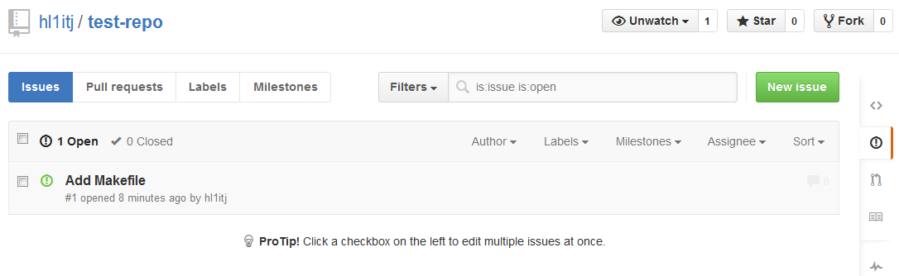
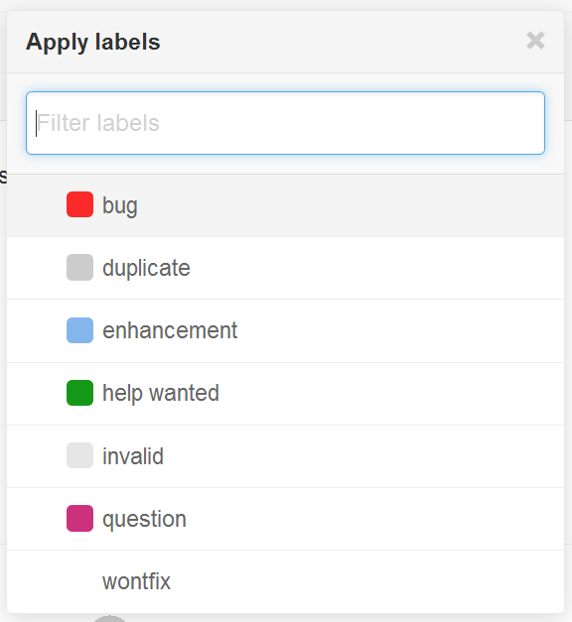
전체 Issue 화면

Slide 57
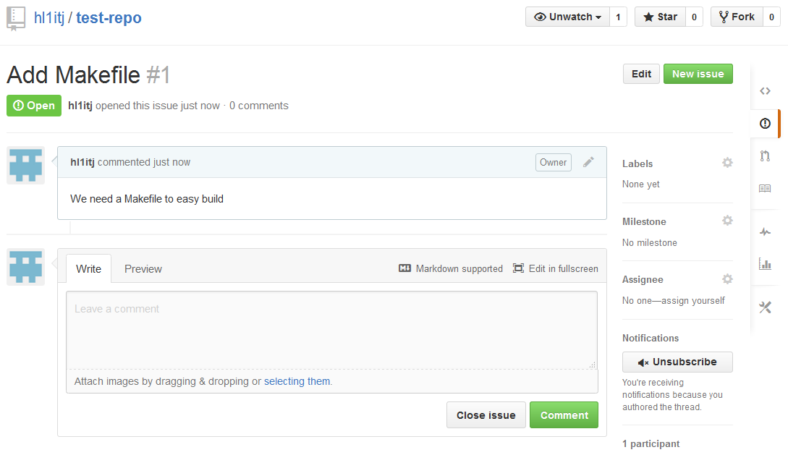
각 Issue 화면..
여기에.. 이 이슈에 대하여
comment를 달 수도 있고
이슈를 해결한 뒤, Close

Slide 58
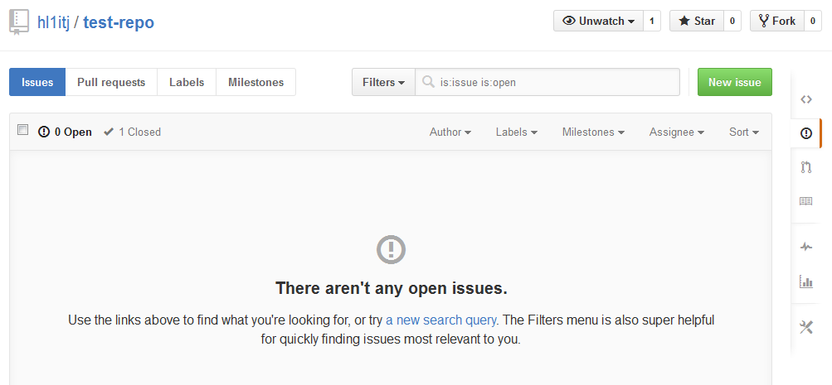
Issue를 close 하고 나면
해결된 Issue로 이전
모든 사소한, 중대한
챙겨야 할 것들을
이슈로 등록하고
하나씩 해결하면서 개발

Slide 59
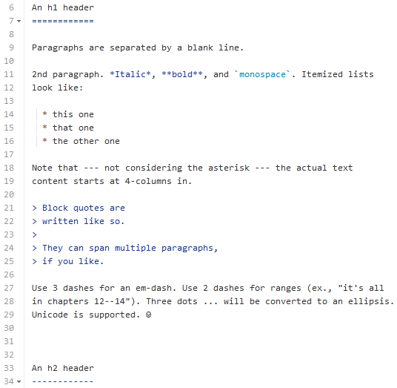
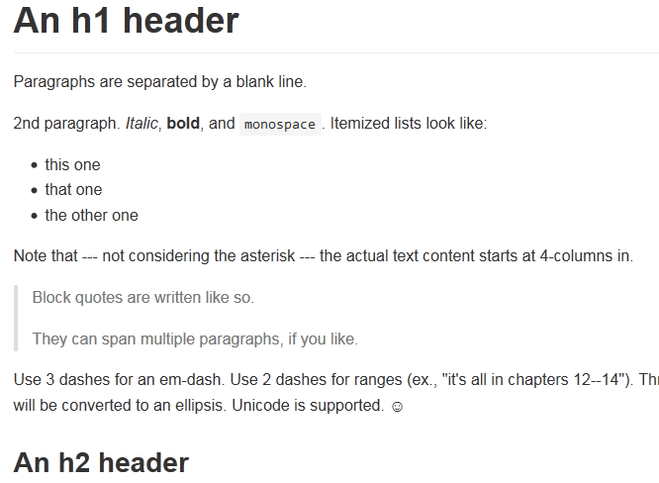
Markdown Language
README.md
http://www.unexpected-vortices.com/sw/rippledoc/quick-markdown-example.html

Slide 60
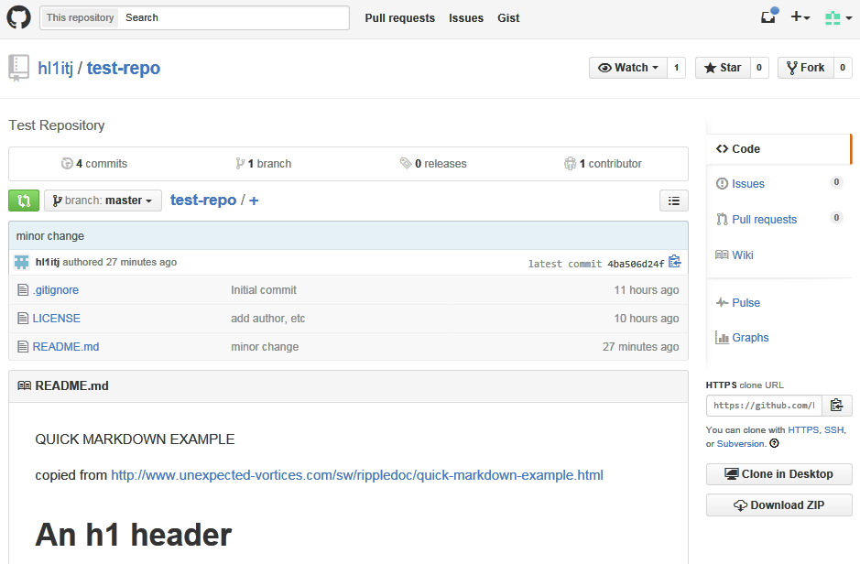
다른 프로젝트 fork 해오기
이 화면은
‘minsuklee’ account에서 본
hl1itj/test-repo 저장소

Slide 61
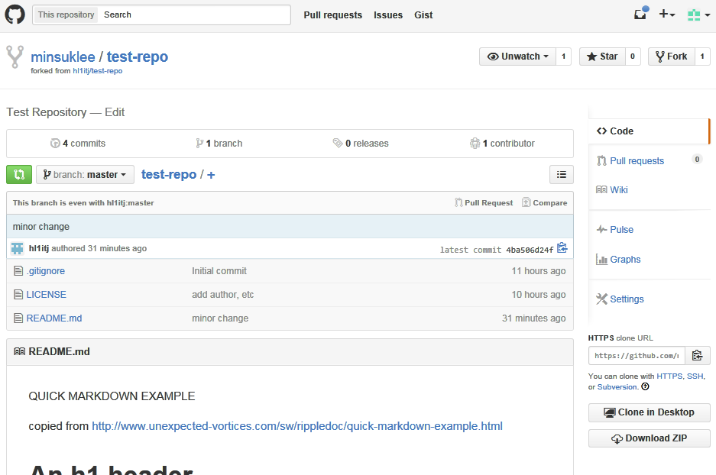
Fork 결과
이 화면은
(fork 해온)
minsuklee/test-repo 저장소

Slide 62
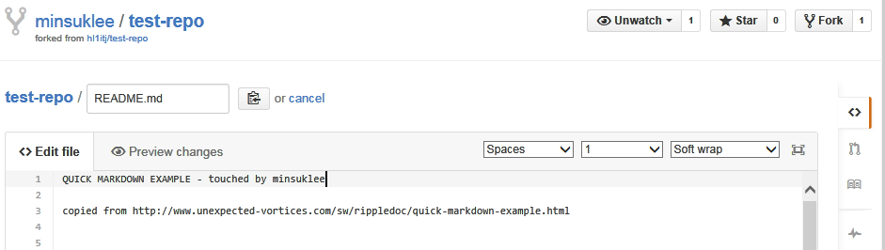
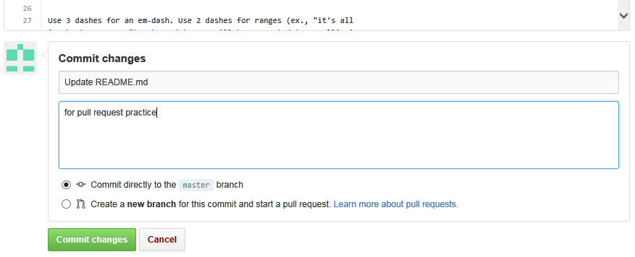
Pull request 연습 (1/10)
수정 후 log와 함께 commit

Slide 63
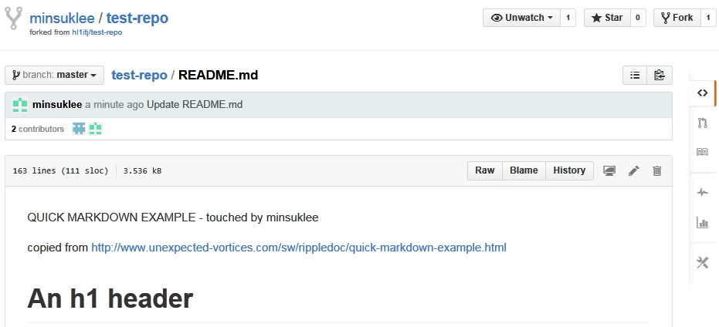
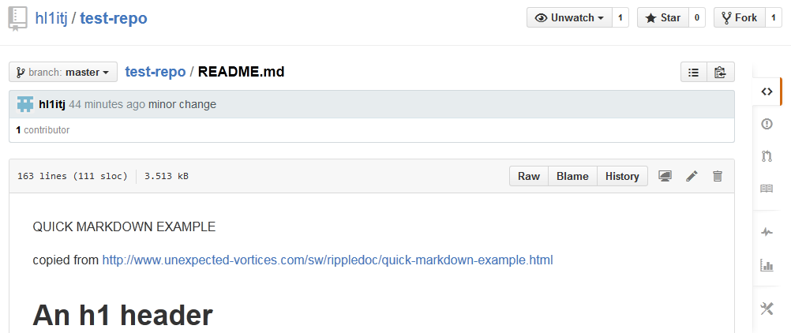
Pull request 연습 (2/10)
원본 repo
아직 그대로..

Slide 64

Pull request 연습 (3/10)

Slide 65

Pull request 연습 (4/10)
원래 repository와 비교
정말 PULL-REQUEST?
누르면… hl1itj/test-repo 에
pull request 가 전달됨

Slide 66

Pull request 연습 (5/10)
아직도 ‘minsuklee’ 화면
추가적인 comment

Slide 67

Pull request 연습 (6/10)
이 화면은
hl1itj 가 보는 test-repo
(아직 반영 안됨)

Slide 68

Pull request 연습 (7/10)
누군가 프로젝트에
Pull Request를 하면
hl1itj 에게 메일이 도착

Slide 69

Pull request 연습 (8/10)
PULL REQUEST 역시
ISSUE와 같은 수준의 처리

Slide 70

Pull request 연습 (9/10)
정말 MERGE?
누르면… minsuklee의 수정 내용을
master branch와 merge 함
(confirm/comment 화면 경유
이

Slide 71


Pull request 연습 (10/10)
minsuklee의
수정 내용 반영됨
이

Slide 72
git

Slide 73

Local에서 … git download
http://git-scm.com/downloads
OR
$ sudo apt-get update
$ sudo apt-get install git

Slide 74


C:\Program Files\Git

Slide 75

Mingw는 처음이지?
$ cd /c
하면 C:\> 위치로 감

Slide 76

설정 후 clone 해 옴
clone : remote repository를 복사해옴

Slide 77


당연히 GUI version도 있음
http://git-scm.com/downloads/guis

Slide 78


그리고 …
모든 IDE가 git을 지원
Eclipse
IntelliJ
Visual Studio Code
모든 똘똘한 Editor도
Sublime Text
Notepad++
Atom

Slide 79
‘git’ survival guide (1/2)
$ git config --global user.email “name@domain.com“
$ git config –global user.name “your_name“
$ git clone https://github.com/<id>/<test-repo.git>
→ github의 test-repo 를 local work space로 복사해옴 (.git 생성)
$ cd test-repo → 이 위치가 작업 Directory
// 이 Directory에서 작업
Clone 대신 Local 쪽에서 먼저 시작할 수도 있음
→ 비추 : github에서 빈 repository를 만들고 clone 하는 것을 권장 !!
$ mkdir test-repo
$ git init → .git 폴더가 만들어짐 (이 안에 모든 local version history가 저장됨)
// 작업 후
$ curl 명령으로 … 복잡함 (github command line API 이용)

Slide 80
‘git’ survival guide (2/2)
// clone으로 생성된 ‘test-repo’ directory 에서 작업
// create, edit, compile, test, …
$ git add * → ‘*’ 또는 추가/수정한 file들, 버전 관리 대상으로 지정
→ Source, Makefile, Configuration File, Sample Data 등,
→ NO BINARY please : .gitignore 에 file extension 등록
$ git commit –m “my commit messages“
→ ‘git add’한 모든 결과를 한번에 local repository로 commit
$ git push origin master → github id, password 물어봄
→ local repository를 github의 master로 저장

Slide 81

checkout = Undo !!!
http://blog.osteele.com/posts/2008/05/my-git-workflow/
http://dev.azki.org/40

Slide 82

Clone & push (1/3)
clone: ID 질문 없이
가져옴
.git directory가 local index & repository
github에서 온 것

Slide 83

Clone & push (2/3)
hello.c 만들기
index에 등록
local repository에
commit
github repository에
push

Slide 84

Clone & push (3/3)
GITHUB의 test-repo
git push로 넘어온 hello.c

Slide 85

Git의 undo (1/4) : add 전에 undo 하기
hello.c 원래 꺼
hello.c 수정 본
UNDO!!
hello.c 원래 꺼로 복원 !!!

Slide 86

Git의 undo (2/4) : add 후에 undo 하기
hello.c 수정본
ADD
UNDO!!
hello.c 원래 꺼로 복원 !!!

Slide 87

Git의 undo (3/4) : commit 후에 undo 하기
hello.c 수정본
add와 commit을 동시에
UNDO!!
hello.c 원래 꺼로 복원 !!!

Slide 88

Git의 undo (4/4) : push 후에 undo 하기-1/3
add와 commit을 동시에
PUSH

Slide 89

Git의 undo (4/4) : push 후에 undo 하기-2/4
9 Commits
Push 결과, 바뀜

Slide 90

Git의 undo (4/4) : push 후에 undo 하기-3/4
UNDO (local)
PUSH
억지로 PUSH

Slide 91

Git의 undo (4/4) : push 후에 undo 하기-4/4
8 Commits
hello.c 원복

Slide 92

GIT = UNDO button

Slide 93

생활 코딩의 git 강좌
https://opentutorials.org/course/1492
https://www.youtube.com/watch?v=XUEuYq64HKI&list=PLuHgQVnccGMCB06JE7zFIAOJtdcZBVrap

Slide 94

http://funnyrella.blogspot.kr/2014/04/97-git.html

Slide 95
Git의 branch
Branch는 Sub directory나 그냥 복사본이 아니다… 결국은 master에 포함될 가능성이 있는 내용을 임시로 가지고 있는 놀이터.. (원본 소스와 격리된 상태에서 작업)
혼자 개발할 때는 별 쑈를 해도 상관 없다. (undo를 할 수 있으므로)
여럿이 작업할 때는 main line(master branch)를 깨끗하게 유지해야 한다.
그래서 작업을 할 때는.. Branch를 만들어, 지지고 볶고 작업을 하고 할 수 있는 모든 Test를 다해서 확신이 생긴 뒤에 master branch에 merge

Slide 96
여러 버전으로 가지치기, branching (1/2)
새로운 저장소를 만들면 기본으로 master 가지가 만들어짐 뭔가 정말 최소한의 의미를 가진 버전이 나올 때 까지는 여기서 작업…
Master는 두고 뭔가 개정(기능 추가 등)을 하려면..
“<branch_name>＂이라는 이름의 가지를 만들고 거기서 작업 $ git checkout –b <branch_name> (local에 생김)
개발을 진행해서 commit를 하고… $ git push origin <branch_name> (필요하면) 하면 새로운 <branch_name> 브랜치가 서버(github)에 생김 (즉, 이제서야 다른 사람에게도 보임)

Slide 97
여러 버전으로 가지치기, branching (2/2)
브랜치에서의 작업이 완료되면 local의 master 가지로 돌아와 $ git checkout master
<branch_name> 브랜치 (local에 있는) 내용을 Merge $ git merge <branch_name>
Merge 된 결과를 repository master에 저장 $ git push origin <branch_name>
브랜치 지우기
$ git push origin --delete <branch_name> (github에서 삭제)
$ git branch –d <branch_name> (local의 branch 삭제)
여러 명이 같이 작업을 할 때는
충돌이 날 수도 있음
에러가 나고 해당 파일을 열면
어떤 문제가 있었는지 알게 됨..

Slide 98


Merge 에서의 충돌 상황
master
“World” → “Busan”
merge
Seoul
“World” → “Seoul”
hello.c 에 문제를 적어줌
(HEAD는 master branch의
최신 버전을 의미)
➔ 수동으로 해결 !!!

Slide 99
Code Review
모든 창작 활동은
리뷰로 완성된다.
코드 리뷰는
개발 프로세스의 일부
잘못 찾기가 아닌, 잘 만들기 위한 협력
편안하고 자발적인 환경이 중요

Slide 100
Code Review
나 말고 다른 사람이 한번 더 보면 좋지 않겠는가?
오류를 일찍 발견하여 디버깅 시간을 단축
내 코드가 아닌 우리의 코드로
코딩 표준을 잘 지킨, 읽기 쉽고 품질 좋은 코드
신입 개발자에 대한 배려
릴리즈 되어 망가지기 전에, 실수로부터 배움
개발자들 사이에 신뢰 관계 형성
더 중요한 협력의 준비
코드 리뷰는
시간이 들지만, 아깝지 않다.
규칙적으로, 병렬적으로..

Slide 101
Code Review
모든 수정된 내용은 바로 리뷰를 받는 걸로
왕창 수정된 내용이라면 리뷰하기도 / 나중에 수정하기도 힘들겠죠
대개는 수정한 사람이 리뷰어를(들을) 지정
충분히 복잡하고 다양한 관점이 필요하면 여러명이 리뷰
리뷰어는 수정된 내용을 검토
어떻게 코드를 개선할 수 있을까에 대한 코멘트
(모든 사항, 코딩 표준, Naming, 알고리즘)
필요하면 일부는 직접 수정
개발자는 리뷰 결과를 바탕으로
수정, 개선 / 테스트
그리고 다시 OK 될 때까지 리뷰 요청
코드 리뷰는
모두가 만족할 때까지

Slide 102
Code Review 해본 적이 없으시다면
처음엔 종이로 뽑아서, 한 줄씩 읽는 것으로 리뷰
절대 화면을 보면서, 키보드에 손을 올리고 하면 안됨
소스 라인 위에 잘못된 점, 더 좋은 제안을 적으면서 진행
리뷰가 끝난 뒤, 한 번에 수정 및 개선
Every Detail을 리뷰
코딩 표준, Naming, 알고리즘, 코멘트, 스펠링, …
내공이 쌓이면
화면을 봐도 수정할 것이 보임
gerrit과 같은 도구 사용
또는 Issue Tracking System을 이용
리뷰 결과는 결국, 수정을 요하는 것이므로
➔ 그냥 github (또는 Bugzilla) 이용.
코드 리뷰는
우선, 하는 것이 중요

Slide 103


우리의 hello.c 를 Review 해보자.

Slide 104





Review상황 …
Local Machine
(local repository)
push
교수
(리뷰어)
학생
(개발자)
The last commit message

Slide 105

hello.c commit log로 이동
Last commit 메시지 클릭하거나
파일의 History에서 모든 commit에 접근 가능
Commit 번호
최초로 hello.c 가
등록된 상황 ( ‘+’ 만 있음)
이 commit 자체에 대한
Comment를 기록할 수 있음

Slide 106

Comment 달기
라인 번호 쪽으로 마우스가 가면
“+” 표시가 나오고 클릭하면
Comment 창이 나옴

Slide 107

꼼꼼하게 comment …
Markdown 언어 !
\<stdio.h\>
Unsubscribe를 하지 않으면
Comment를 달 때마다
메일이 하나씩 감 !!

Slide 108

Review 결과를 Issue로 등록 (1/3)
Commit 번호를 복사한 뒤에
Issue 버튼을 눌러
이 commit 로그의 코멘트 (즉, 리뷰 결과)를 author가 볼 수 있도록
Issue로 등록

Slide 109

Review 결과를 Issue로 등록 (2/3)
copy 했던
commit 번호
Paste

Slide 110

Review 결과를 Issue로 등록 (3/3)
번호를 클릭하면
Commit log에 가서
Review 코멘트를 보게 됨
해결 후 다시 와서
issue close

Slide 111
Github만 가지고 코드 리뷰: 요약
Commit log를 확인하여 line by line 으로 리뷰 (앞의 예):
Review 결과는 commit log 코멘트에 기록
Commit log 번호를 이슈에 기록
Author는 comment를 달 때, issue 등록할 때 메일을 받음 (안 받는다 해도 github의 issue로 등록되어 있음)
Author는 이슈를 확인하고, 이슈에 매달린 commit log의 review comment를 보고 소스 수정
그대로 소스에 리뷰 코멘트를 다는 방법:
리뷰 대상 소스를 소스를 열어 편집하려 하면 fork하라고 나옴.
/* minsuk : comment */ 등으로 표시를 하여
review 코멘트를 적거나 필요한 수정을 한 뒤,
Pull request를 날림
Author는 자신의 Repository에서 Pull Request를 보게 되고
소스가 어떻게 변경되었는지 확인 (즉 review 코멘트를 확인)
Merge 후 /* minsuk: .. */를 찾아 수정

Slide 112
유용한 Link
Github 실습
Github의 git 15분 만에 배우기 Tutorial
git-치트시트.pdf
git을 시작하기 위한 간편 안내서
Progit (책)
Git 브랜치 배우기 (online 따라하기)
Git 사용자 설명서 (무려 김남형씨가 쓴)
누구나 쉽게 이해할 수 있는 git 입문
SublimeText와 git 연동
생활 코딩의 git 강좌 (source tree 기반)
https://opentutorials.org/course/1492
slideshare.net 에 보면 엄청난 자료 !!

Slide 113
소프트웨어 교육을 위한 Good OSS Practice
Linux/Eclipse/vi/gcc 사용 !!!
Virtual machine 활용 (virtual box + Ubuntu/CentOS/… !)
Oracle → Cubrid, MySQL, …
Framework 사용 경험 (Spring, RoR, node.js, …), 마치 게임 엔진 써 보듯이.
github (또는 다른 OSS repository)의 적극적 활용
샘플 코드를 github에서 fork/clone하도록
과제 소스를 github의 자기 repository에 push 하도록
Detecting Software Plagiarism
http://theory.stanford.edu/~aiken/moss/
모든 Project는 반드시 repository, issue tracking 사용하도록
Code Review
교수에 의한 review – learning 관점의 review
수업 시간에 대표적인 코드 몇 개를 review
동료/선배/조교에 의한 review (cosmetic review포함)

Slide 114
최종본 슬라이드 PPT file과
모든 링크가 정리되어 있는 곳
http://hl1itj.tistory.com/118
Minsuk Lee
컴퓨터공학부.국민대학교
https://www.facebook.com/minsuk.lee0
이 저작물은 크리에이티브 커먼즈 [저작자표시-비영리-동일조건변경허락 2.0 대한민국 라이선스]에 따라 이용할 수 있습니다'

